Slide 1
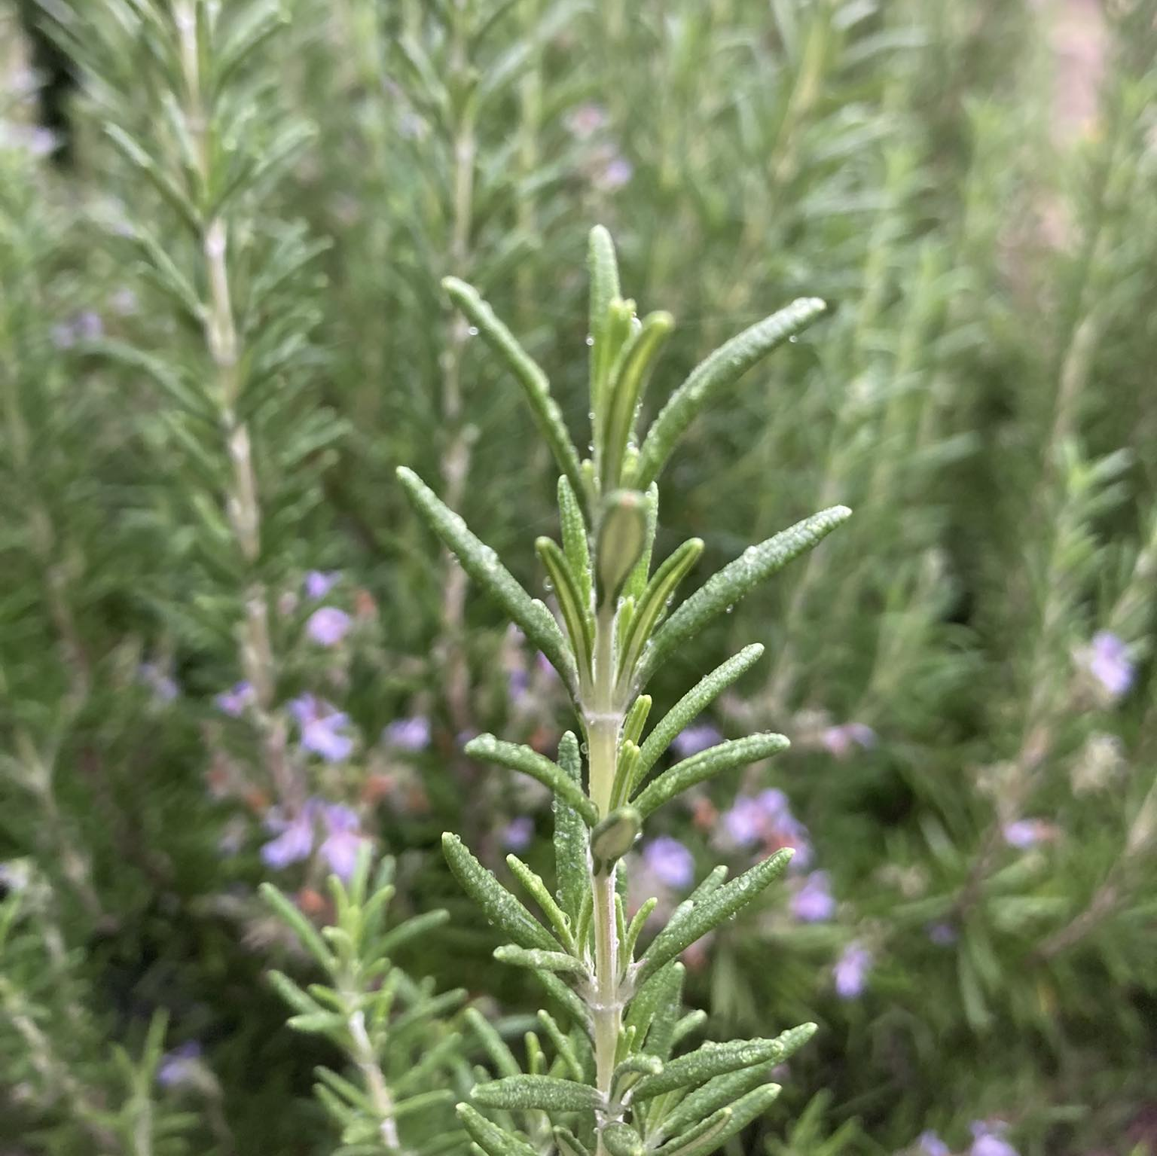
Mérsékelt éghajlati övezet
Sándor Lilla, Záray Lilien, Paulovits Marcell, Seben Alíz, Pados Rozina

Slide 2
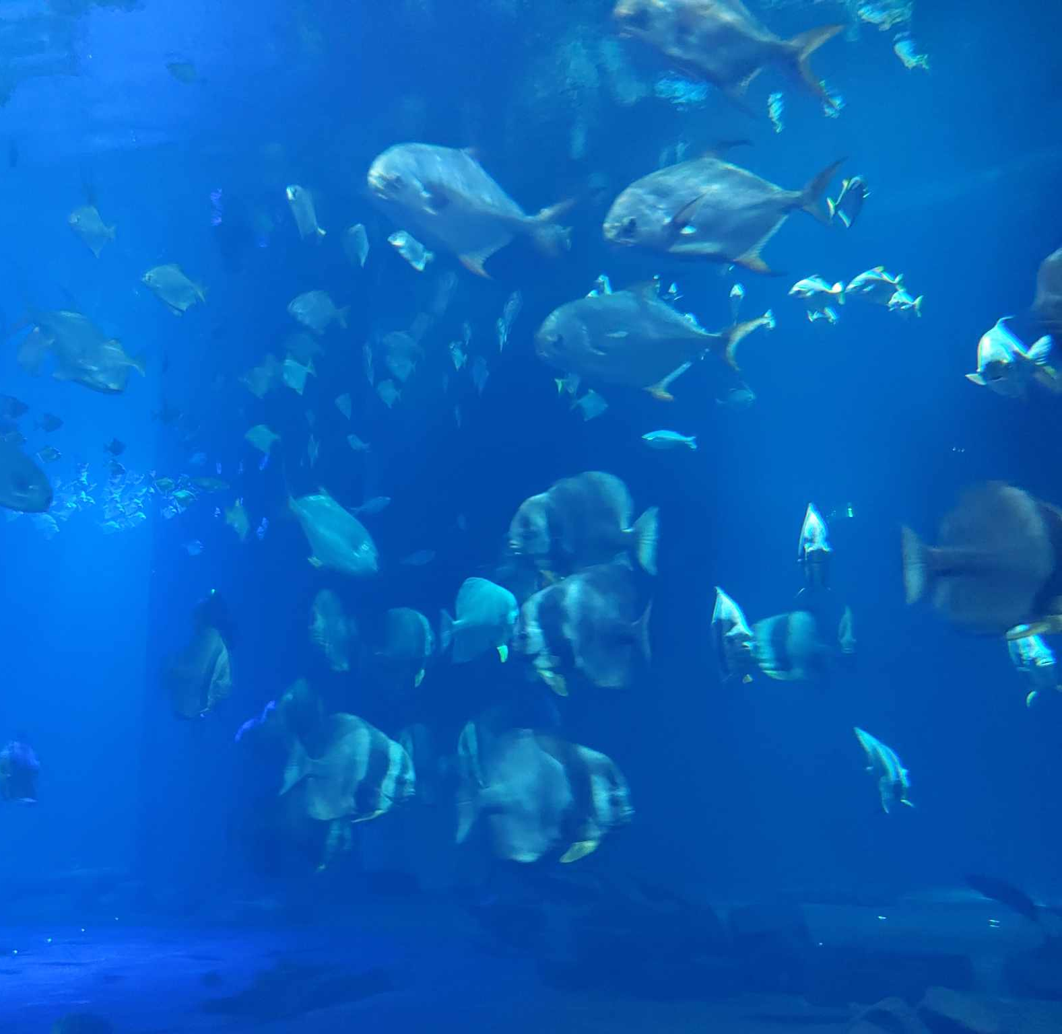
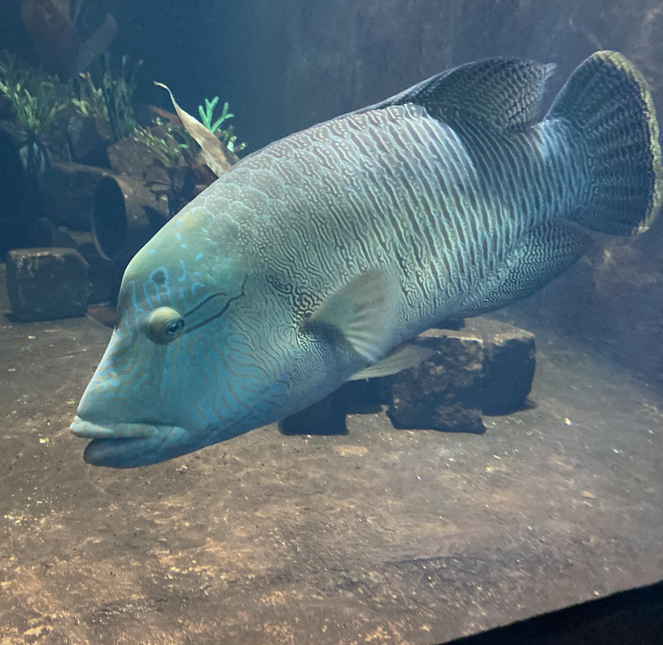
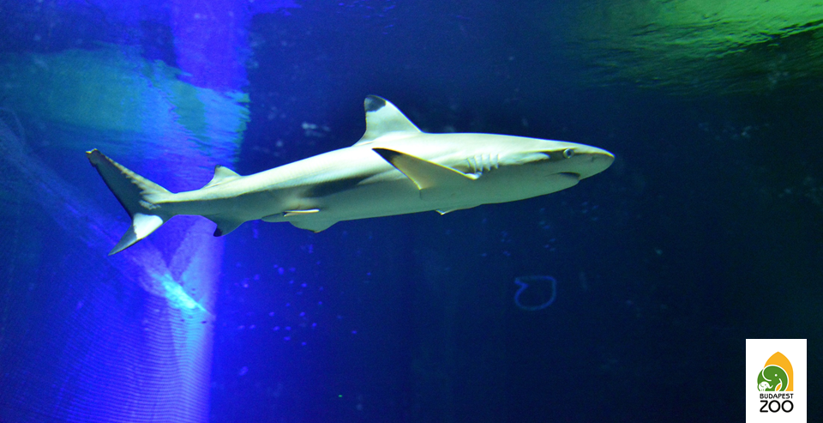
Cápasuli
Cápafajok: Zebra cápa, csipkés pöröly cápa, homokszínű dajka cápa, fűrészes cápa, angyal cápa, csillagos cápa, rozsdás dajakcápa
Rájafajok: tehénorrú rája, atlanti ördög rája
Évente 100 millió cápa lesz áldozata mészárlásnak.

Slide 3
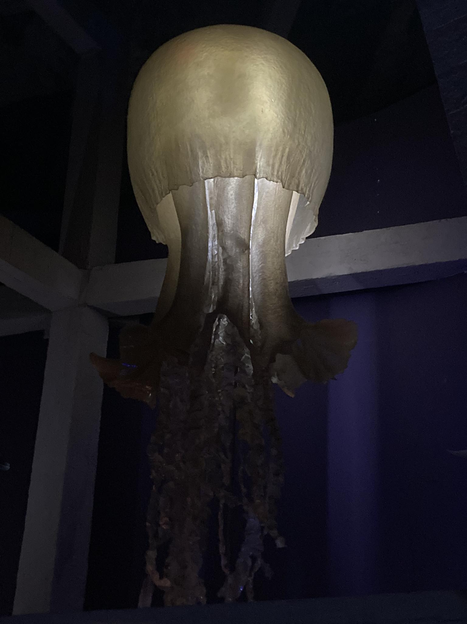
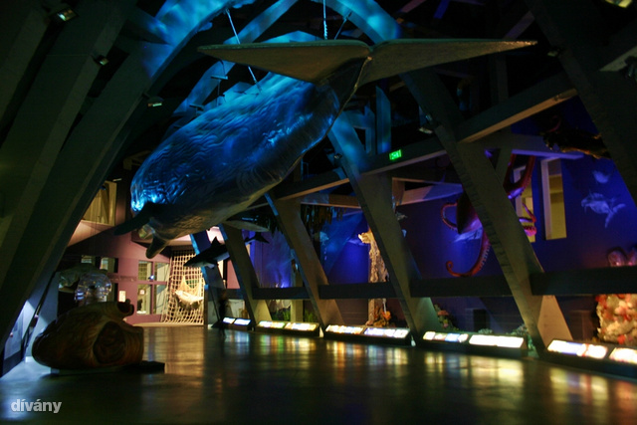
Varázshegy
A világ legnagyobb csalánozója a pamura medúza ami 2-5m átmérőjű és 220kg. Ez az állat Kína és Japán környékén lakik.
A kék bálnák a sziláscetek csoportjába tartoznak. Planktonokkal (mikroorganizmusok) táplálkoznak. A kék bálnák szíva 700kg.

Slide 4
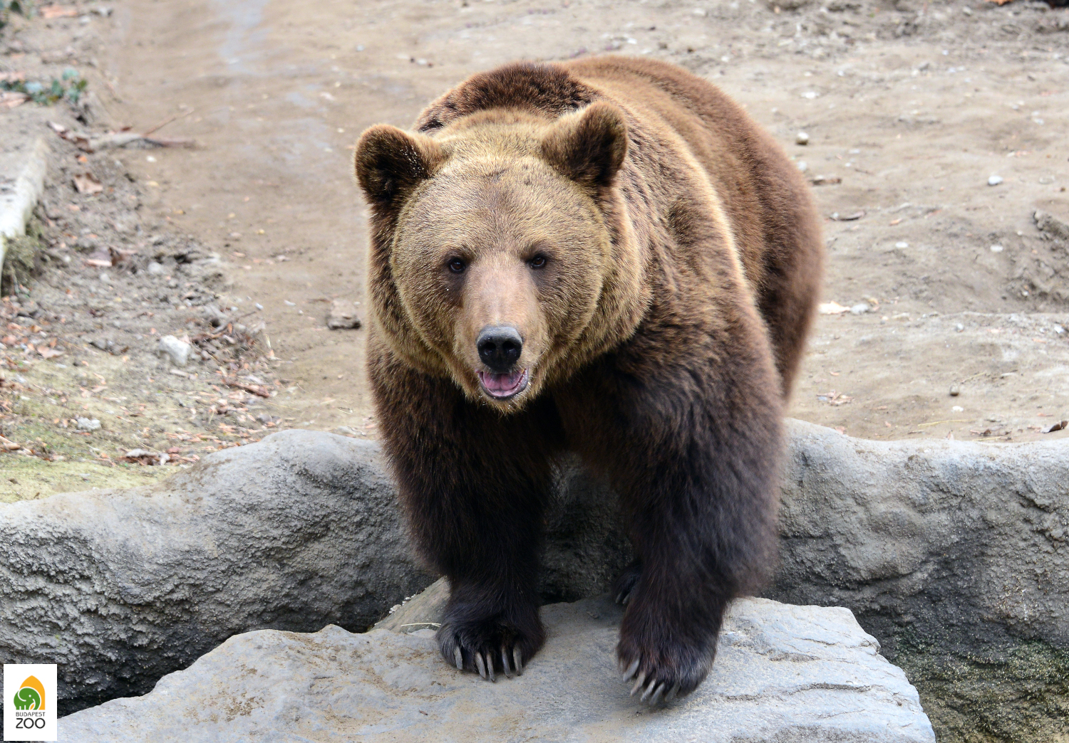
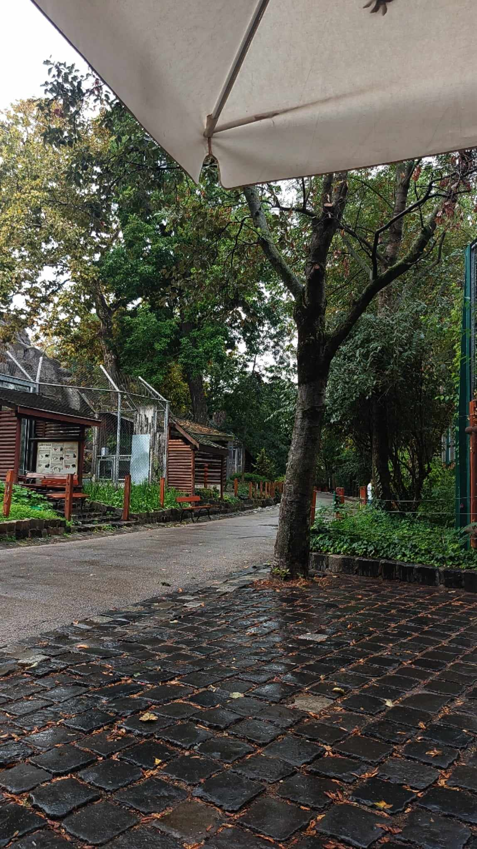
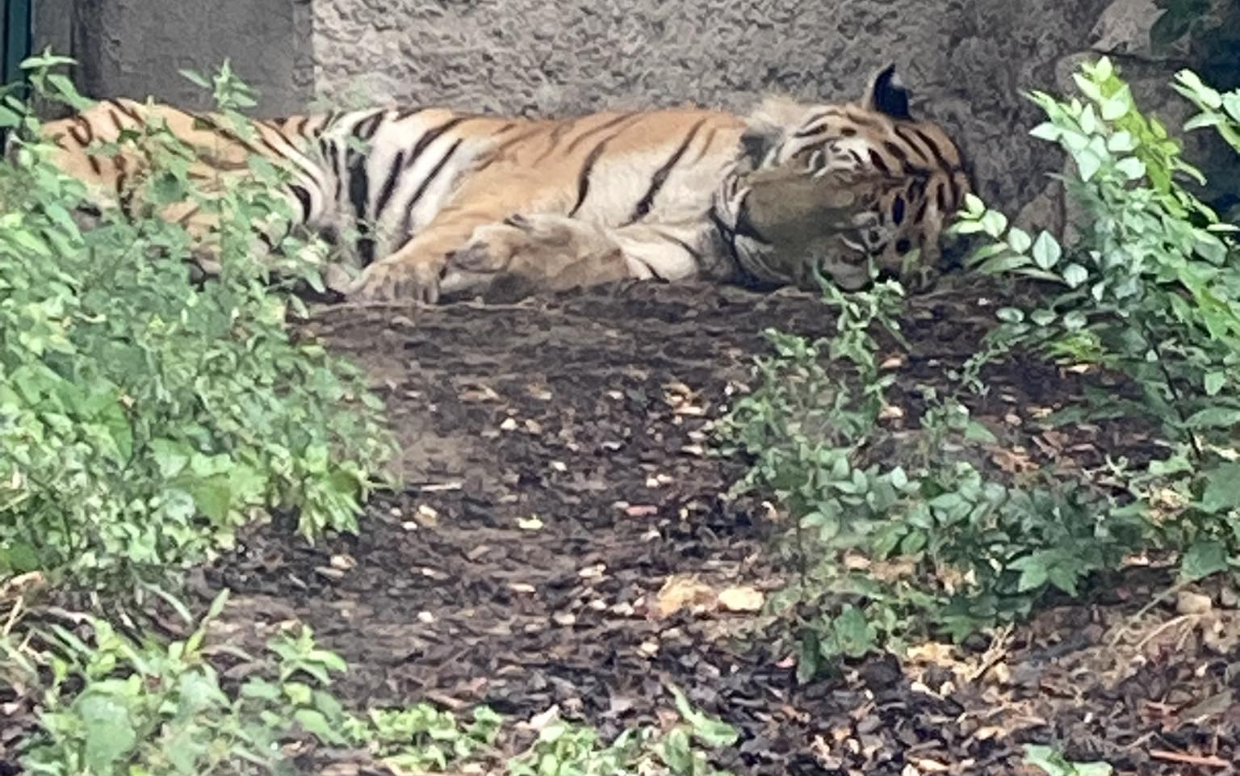
Szibériai tigris, barna medve
Szibériai tigris: Testhossza 2,7m-3,3m. Testtömege 115kg-306kg. Ragadozó. Magányosan él. Veszélyeztetett a vadászat miatt. A rejtőzködés miatt csíkos. Az ENSZ veszélyeztetett fajokat védő szervezete védi a tigriseket.
Barna medve: Kedvenc étele a hal. Alfajai pl.: európai medve, góbi medve. Testtömege 80-600kg. 20-30 évig él. 2-3 utódja van

Slide 5
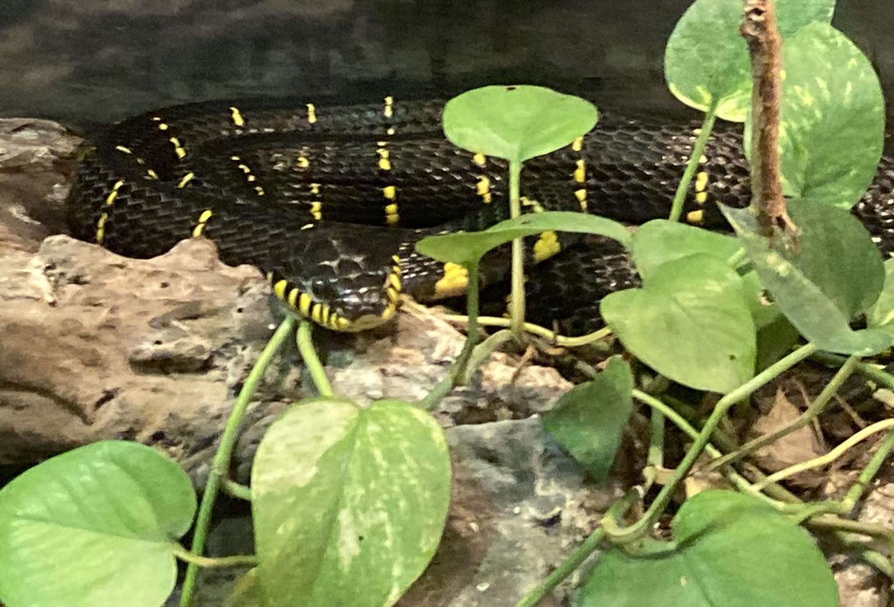
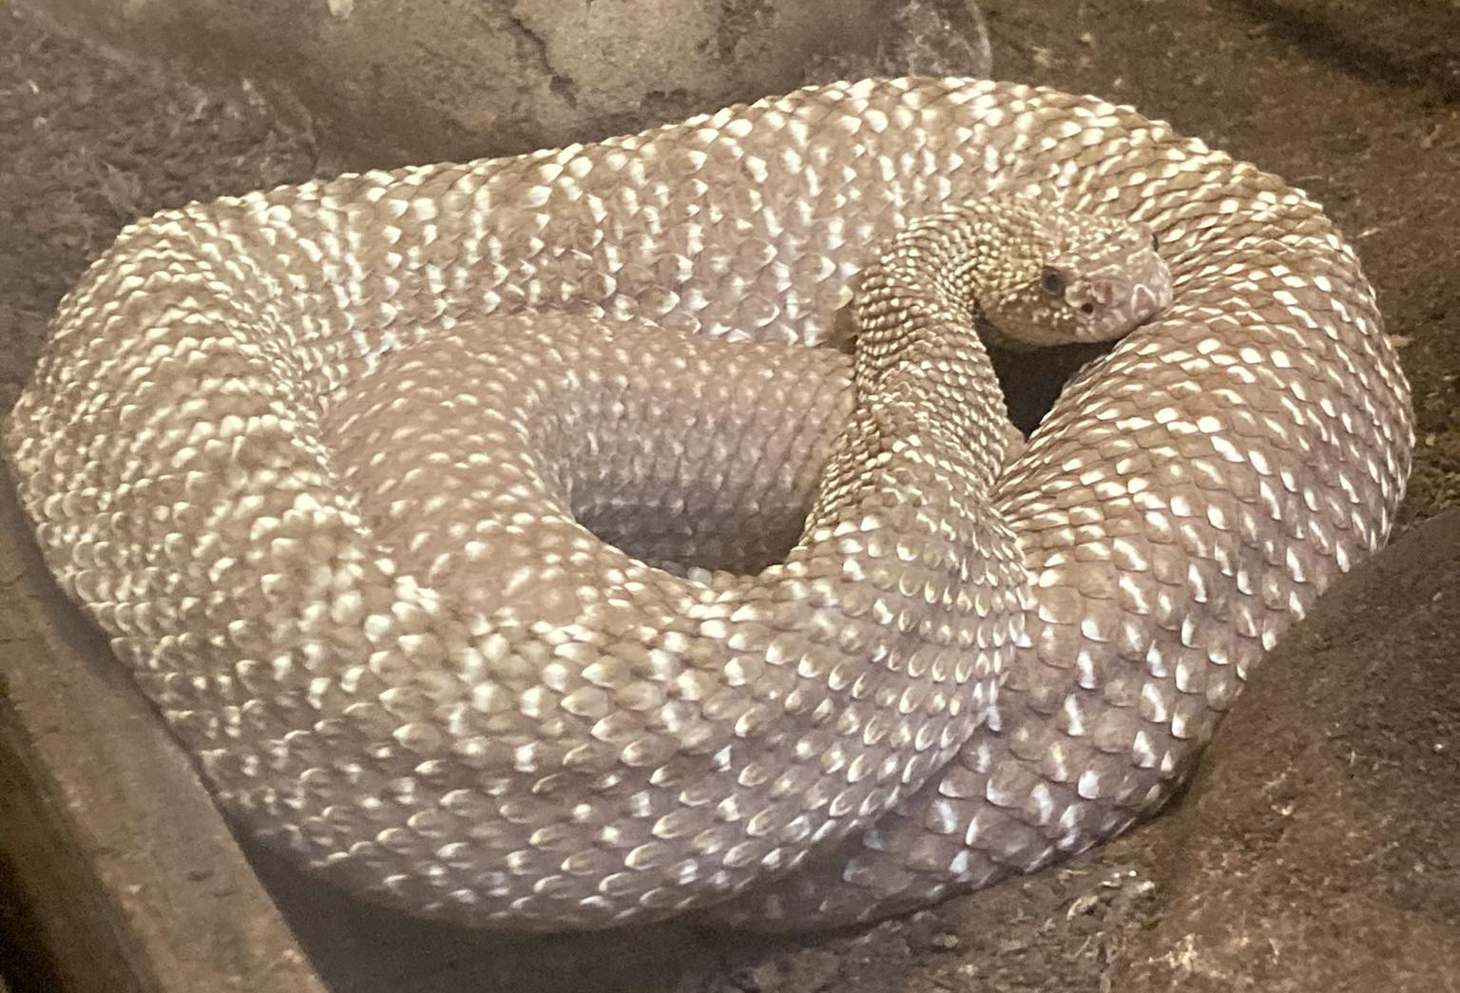
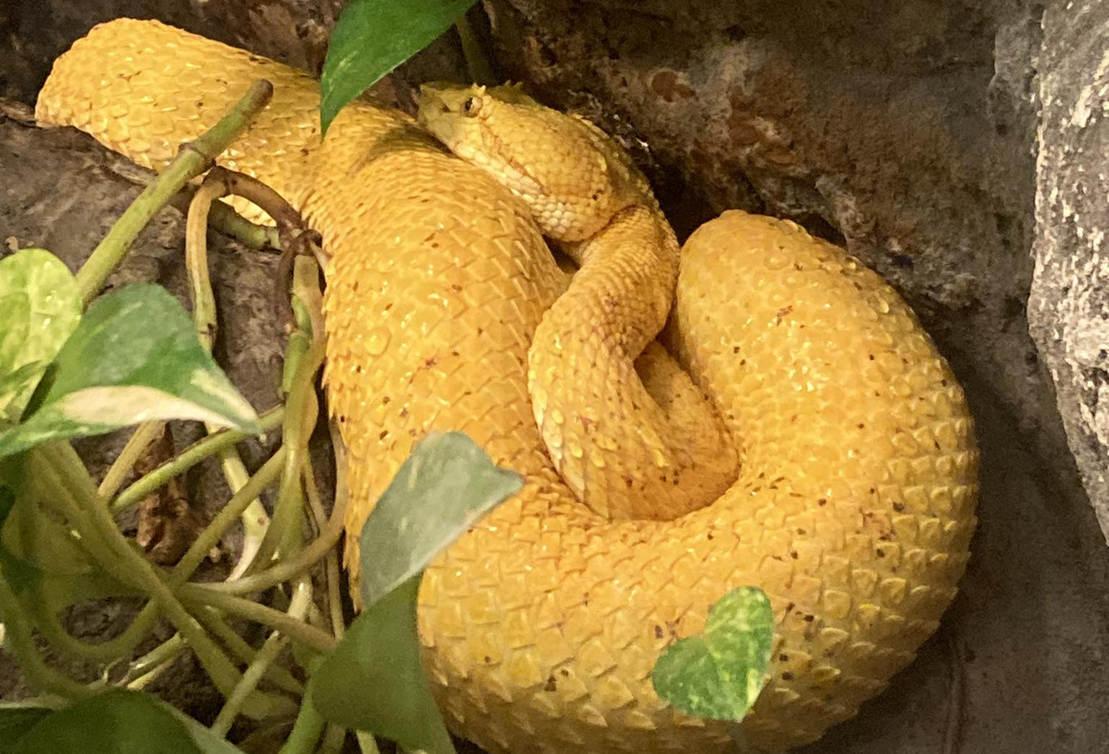
Márgesház
Rákosi vipera: Testhossza 40-60cm. Táplálkozás tücskökkel, sáskákkal, gyíkokkal. Álelevenszülő.
Hazai siklófajokak: erdei sikló, horgos sikló, kockás sikló, rézsikló, vizísikló

Slide 6
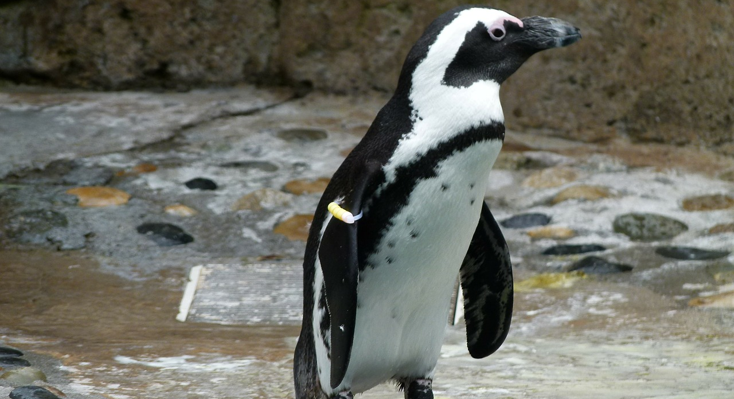
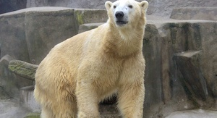
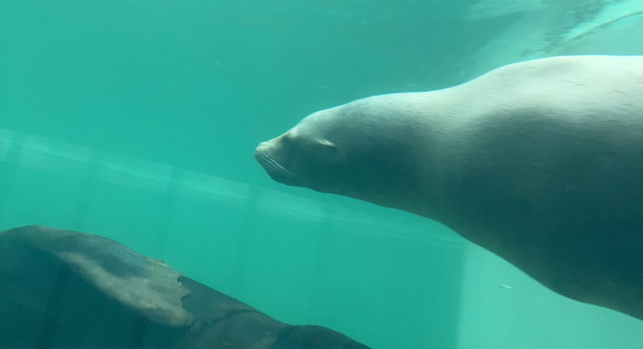
Kisszikla
Az állatkertben a király pingvin él. Testüket zsírréteg borítja, tollazata orsó alakú. A testük torpedó alakú. Lábuk hártyás.
Oroszlánfóka: 2,2m-2,4m hosszú. Tömege 270-390kg. Halakkal és puhatestűekkel táplálkozik. 20-30 évig él. A vízi életmódhoz ferde vágású orrlyukkal és zárható fülnyílással alkalmazkodik.

Slide 7
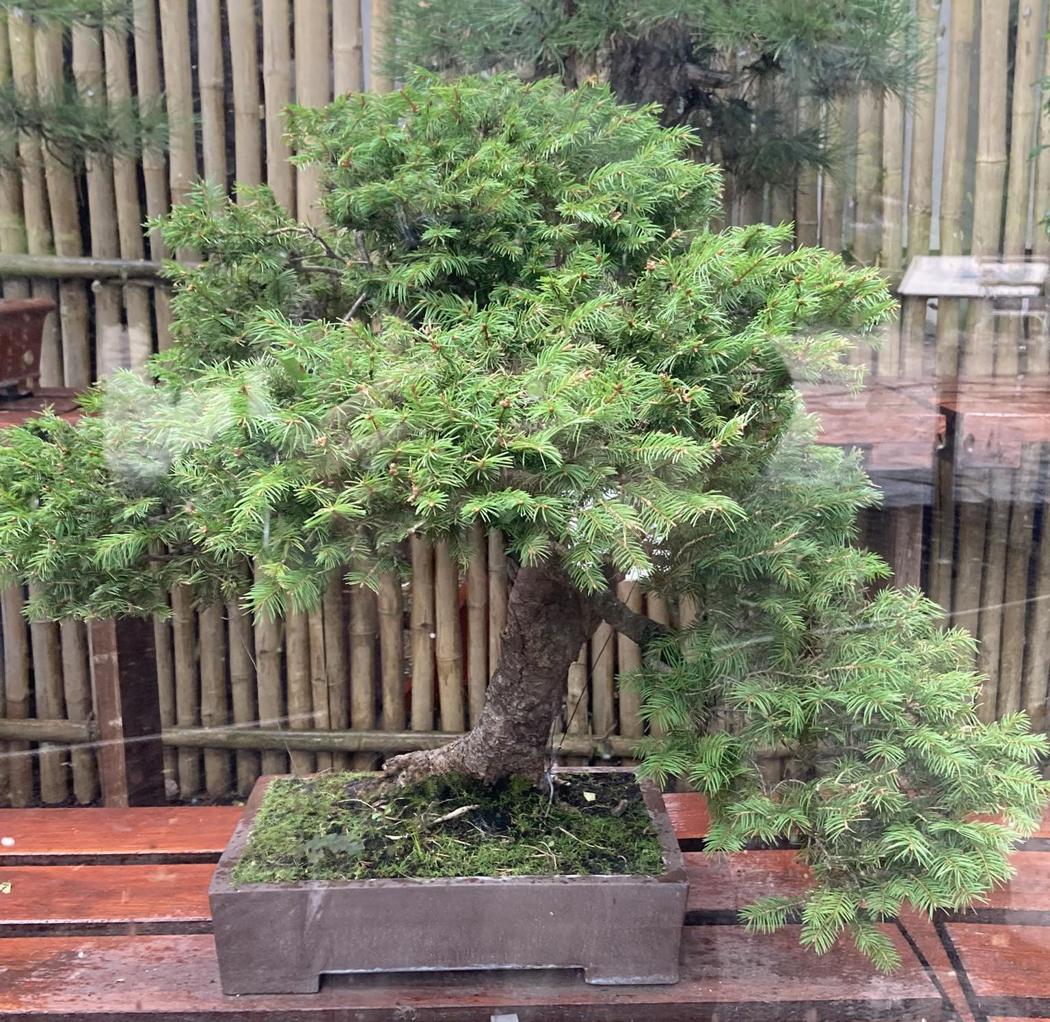
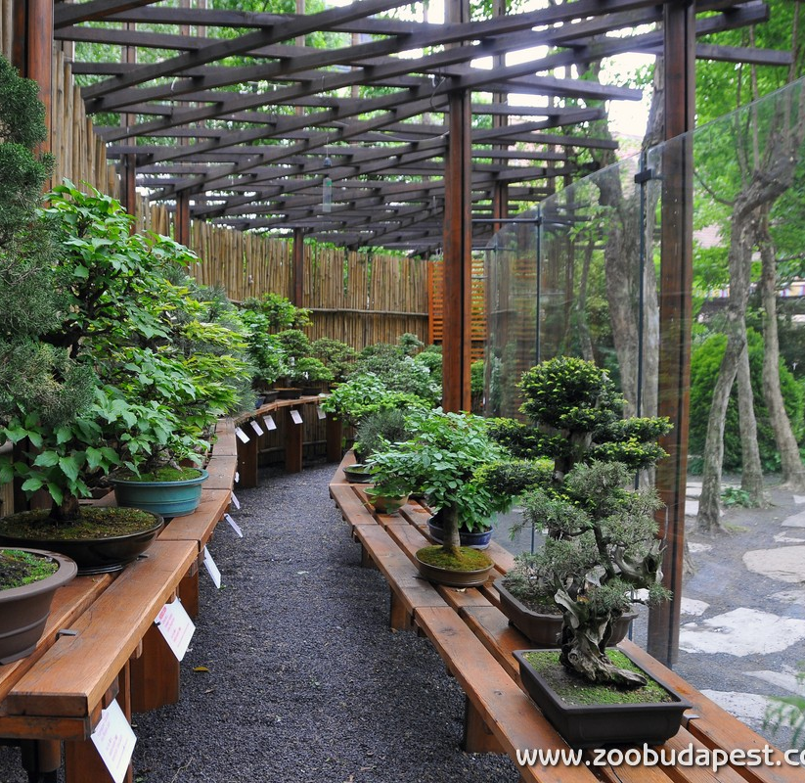
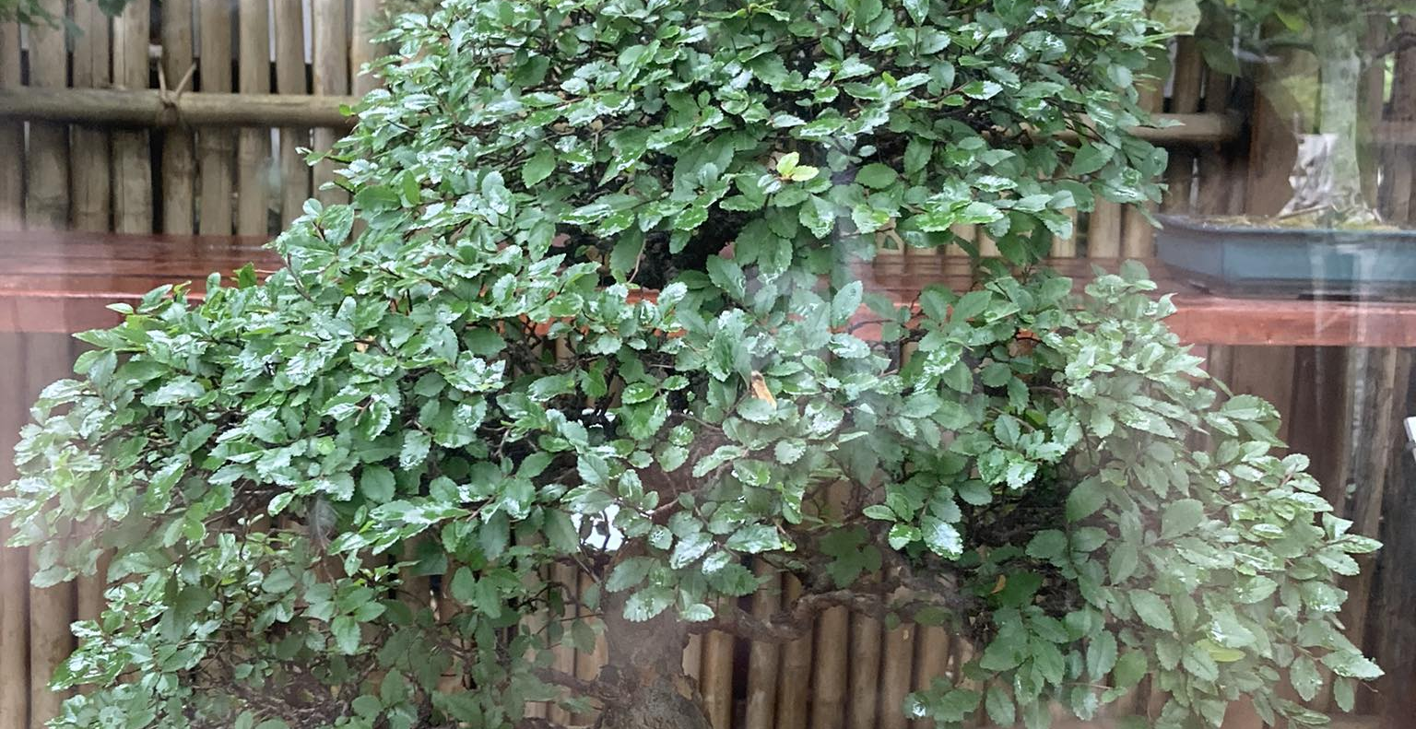
Japánkert
A bonsaiok a lassú növekedés miatt lesznek törőék

Slide 8
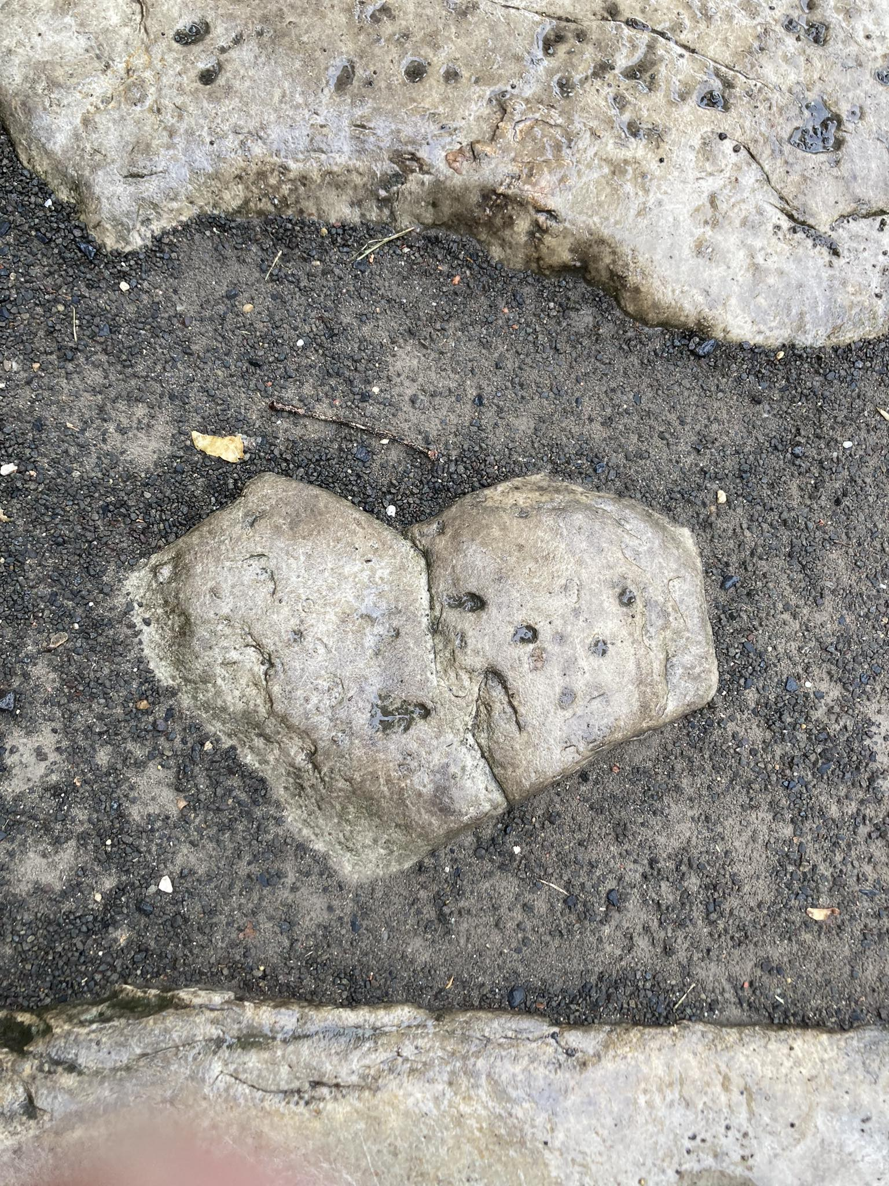
Köszönjuk!

